Slide 1




HRANA NI ZA TJAVENDAN
Učenci : Barbara Volek
Lara Andolšek
Maja Miklič
Peter Brodnik
Jernej Oblak
Mentorji: Tina Čadež
Dušica Hočevar
Metka Laharnar

Slide 2
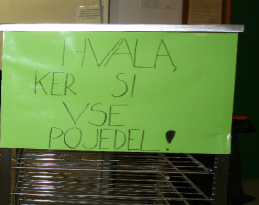
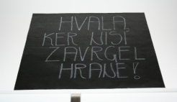
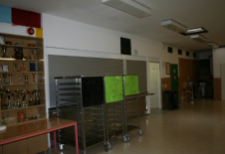
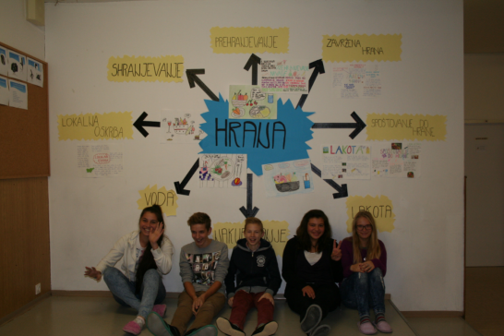
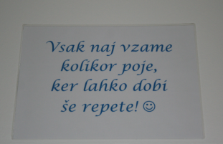
Ozaveščanje o hrani v jedilnici:
Plakati na vozičkih za hrano,
plakati na stenah,
miselni vzorec.

Slide 3
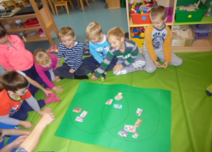
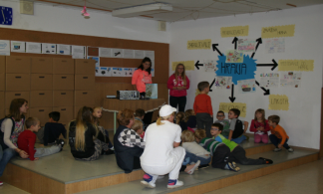
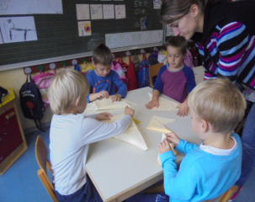
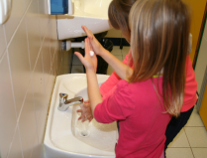
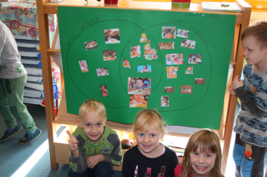
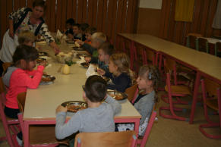
Sodelovanje vrtca Ringaraja:
Pogovarjanje o pomembnosti hrane,
igre o hrani,
delanje plakatov,
uživanje kosila v jedilnici in s tem spoznavanje kako se v njej obnašati.

Slide 4
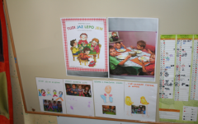
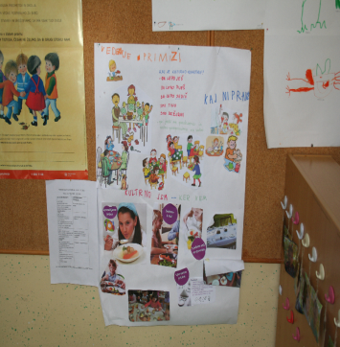
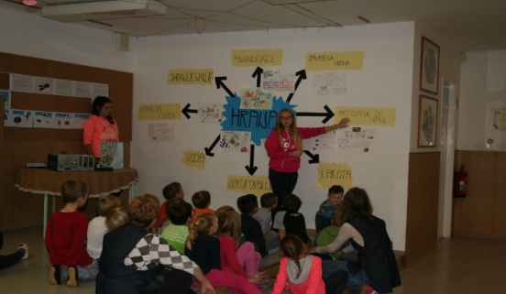
S tem hočemo mlajšim generacijam narediti dober in spoštljiv odnos do hrane,
predstavili smo jim tudi miselni vzorec v jedilnici.

Slide 5
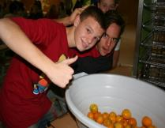
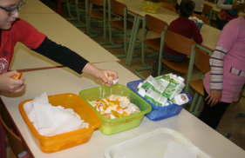
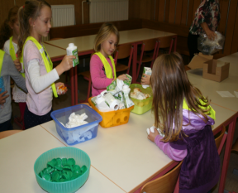
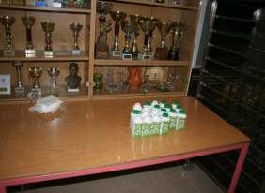
Potekanje malice:
mlajši razredi dobijo najprej polovičko hrane,
tudi med starejšimi razredi si delijo,
kar ostane nedotaknjene hrane se jo da na mizo in se jo lahko pozneje vzame tisti, ki si to želi,
sadje dobimo v večji skledi, v kateri si lahko vsak vzame in je tam tudi poznaje, da si med odmori lahko kdo kaj vzame.

Slide 6
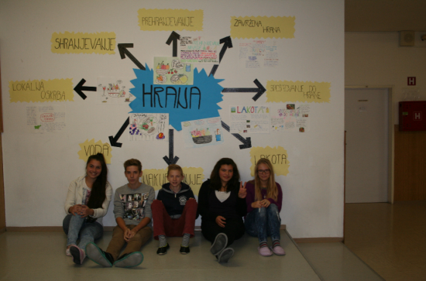
Končni rezultati:
Rezultati merjenja hrane so nas presenetili,
s tem projektom se začenjamo zavedati še večjega pomena, da bi zavrgli čim manj hrane,
zavedamo se, da odpad hrane ne moremo čisto ukiniti, lahko pa jo zmanjšamo.

